Slide 1

分布式二级哈希表
指导老师：陈文光
学生：冯时

Slide 2
研究内容
分布式二级哈希表
Bucket
Blob
基于Redis实现API
Bucket: create, delete, test
Blob: set, get, delete, test

Slide 3
研究方案
实现数据的分布式存储
配置服务器实现一致性哈希
实现数据的备份存储并保证数据一致性
R+W>=N语义
线程池

Slide 4
架构设计
客户端
配置服务器
接口层
存储服务器集群
路由层
Redis
Redis
线程池
Redis
Redis
Redis层
Redis
Redis

Slide 5
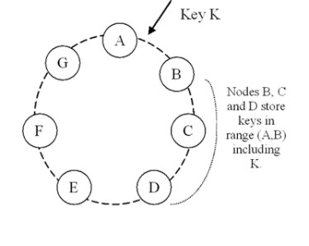
一致性哈希
哈希环
虚拟结点
随机分布
一个实际结点对 应多个虚拟结点
保证结点动态加入 或者退出时负载均衡

Slide 6
R+W>=N
数据遵从一致性哈希有N个副本
保证数据弱一致性
读指令至少在R个服务器上成功执行，写指令至少在W个服务器上成功执行，删除指令在N个服务器上成功执行，至少有一台服务器上有数据即认为数据存在。
数据冲突的解决

Slide 7
线程池
多线程实现R+W>=N语义
用pthread实现线程池
减小线程创建和回收的开销
ANSI C

Slide 8
研究计划
第1－2周：前期调研，确定基础系统。
第3－6周：研读Redis代码。
第7－8周：基于Redis进行开发，实现上述功能。
第9－11周：部署，调试，优化，达到性能要求。
第12－15周：撰写论文，整理材料。

Slide 9
提问环节
谢谢

